Slide 1
Психологические основы формирования самооценки в дошкольном и младшем школьном возрасте

Slide 2
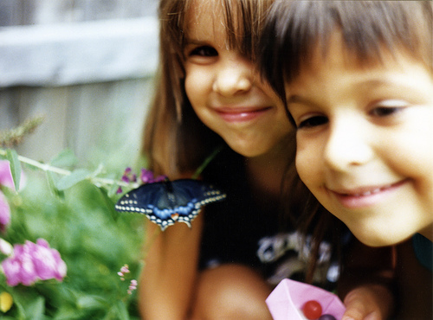
Над изучением
самооценки,
ее онтогенеза,
структуры,
функций,
возможностей
направленного
формирования
работали:
Н.Е. Анкудинова, В.А.Горбачева, Т.А.Репина, Р.Б.Стеркина, Л.И.Божович, И.С.Кон, М.И.Лисина, А.И.Липкина, Э.Эриксон, К.Роджерс, и другие психологи.

Slide 3
Самооценка – это оценка личностью самой себя, своих возможностей, качеств и места среди других людей.
Критичность
Взаимоотношения с окружающими
Требовательность к себе
Отношение к успехам и неудачам.

Slide 4
Условия развития самооценки
общение с окружающими
собственная
деятельность ребенка
усваиваются
формы,
виды и
критерии
оценок
апробация,
наполнение
личностными
смыслами.

Slide 5
Этапы развития самооценки
Младший дошкольный возраст
Около 3,5 лет у детей уже можно наблюдать массовые реакции на успех и неудачу, очевидным образом связанные с самооценкой.
Средний дошкольный возраст
Старший дошкольный возраст
Дети придают большое значение оценкам, даваемым им взрослыми людьми.
Ребенок не ждет такой оценки, а активно сам добивается ее, стремится получить похвалу, очень старается ее заслужить.
У многих детей складывается умение и способность правильно оценивать себя, свои успехи, неудачи, личностные качества, причем не только в игровой, но также и в других видах деятельности: учении, труде и общении.
Младший школьный возраст
Особое значение дети придают своим интеллектуальным возможностям и тому, как они оцениваются другими. Детям важно, чтобы положительная оценка была общепризнана.
Самооценка в младшем школьном возрасте формируется, глав­ным образом, под влиянием оценок учителя.

Slide 6
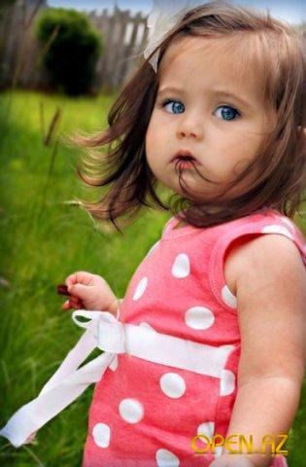
Особенности детей с завышенной самооценкой:
Они не склонны анализировать результаты своих действий и поступков.
В большинстве случаев они пытаются решать любые, в том числе и весьма сложные задачи быстро, не разобрав до конца.
Чаще всего они не осознают своих неудач.
Они стремятся всегда быть на виду, афишируют свои знания и умения, стараются выделиться фоне других ребят, обратить на себя внимание.

Slide 7
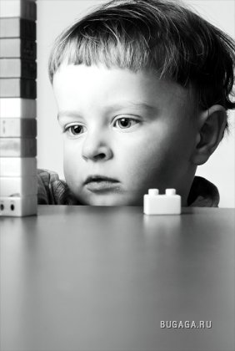
Особенности детей с заниженной самооценкой
В поведении чаще всего нерешительны, малообщительны, недоверчивы к другим людям, молчаливы, скованны в своих движениях.
Они очень чувствительны, готовы расплакаться в любой момент, не стремятся к сотрудничеству и не способны постоять за себя.
Они заранее отказываются от решения задач, которые кажутся им сложными, но при эмоциональной поддержке взрослого легко справляются с ними.
Кажется медлительным. Он долго не приступает к выполнению задания, опасаясь, что он не понял, что надо делать и выполнит все неправильно; старается угадать, доволен ли им взрослый.

Slide 8
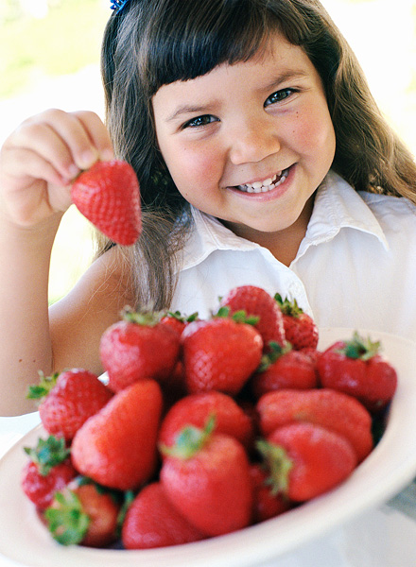
Особенности детей с адекватной самооценкой
В большинстве случаев склонны анализировать результаты своей деятельности, пытаются выяснить причины своих ошибок.
Стремятся сотрудничать, помогать другим, они достаточно общительны и дружелюбны.
При попадании в ситуации неудачи пытаются выяснить причину и выбирают задачи несколько меньшей сложности.
Успех в деятельности стимулирует их желание попытаться выполнить более сложную задачу.

Slide 9
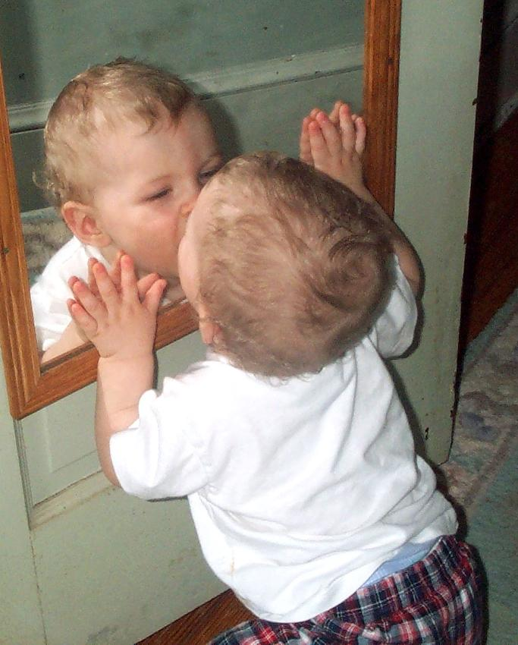
При работе с детьми необходимо всегда помнить следующие принципы:
Главное не перехвалить ребенка, но и не забывать поощрить его, когда он этого заслуживает.
Поощрять в ребенке инициативу.
Не забывать поощрять и других в присутствии ребенка.
Показывать своим примером адекватность отношения к успехам и неудачам.
Не сравнивайте ребенка с другими детьми.

Slide 10
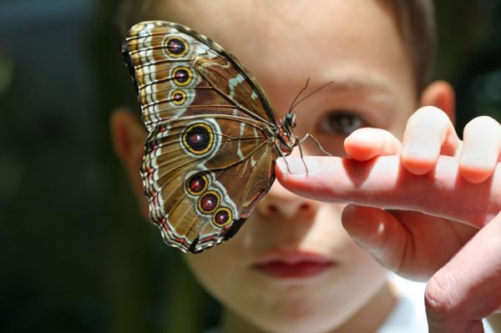
Спасибо
за
внимание!

